Slide 1
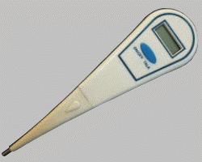
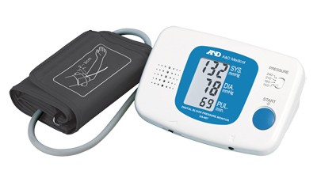
«Медицинские термометры и тонометры с речевым выходом.
Социально-реабилитационное отделение для граждан пожилого возраста и инвалидов, детей и лиц с ограниченными возможностями
КГБУ СО «КЦСОН «Каратузский»
ПУНКТ ПРОКАТА ТЕХНИЧЕСКИХ СРЕДСТВ
Составил:
инженер по ТСР Бедарева О.Н
с.Каратузское
2021 год

Slide 2
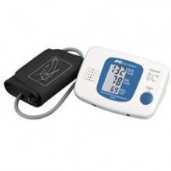
Медицинские тонометры с речевым выходом Прибор предназначен для применения в качестве индивидуального средства контроля артериального давления и частоты пульса, а также для динамических наблюдений за этими параметрами в медицинских учреждениях.
Виды:
— Тонометры автоматические электронные со звуковым воспроизведением результатов;
— Термометры автоматические электронные со звуковым воспроизведением результатов
Медицинский термометр с речевым выходом
Создан специально для людей с ослабленным зрением. Речевой выход на русском языке обеспечивает информацией о результате измерения.

Slide 3
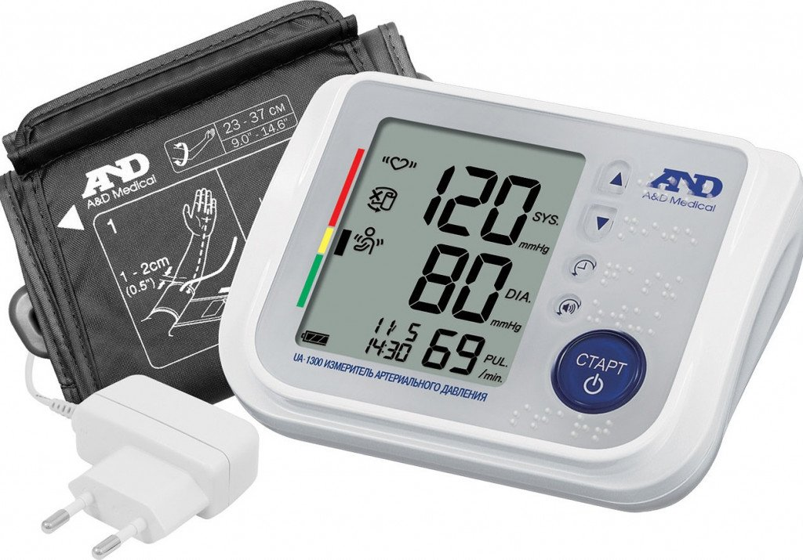
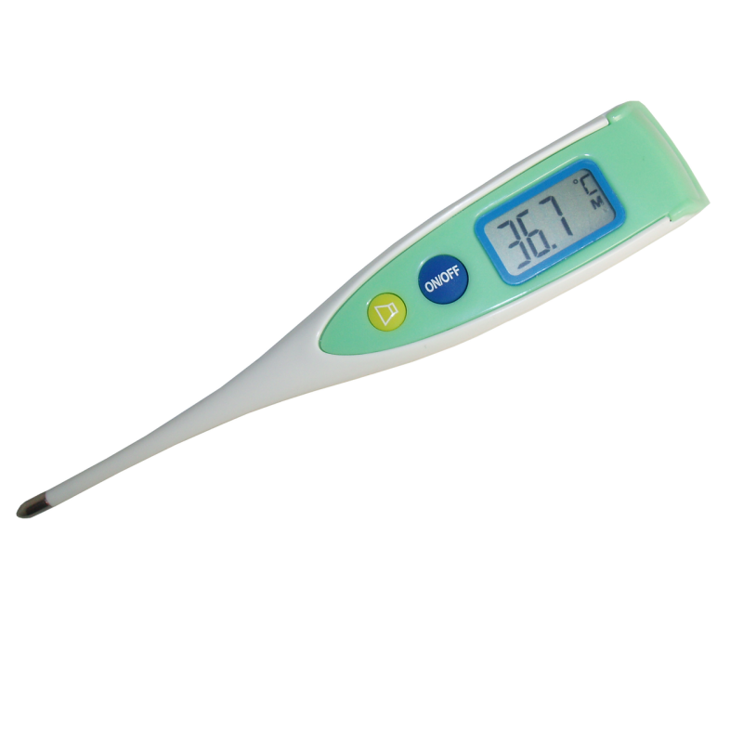
Показания к применению
Медицинские тонометры с речевым выходом назначаются инвалидам по зрению I группы (слепые — острота зрения 0 — 0,05), страдающие артериальной гипертонией.
Медицинские термометры с речевым выходом назначаются инвалидам по зрению слепым (острота зрения — 0 — 0,05).

Slide 4
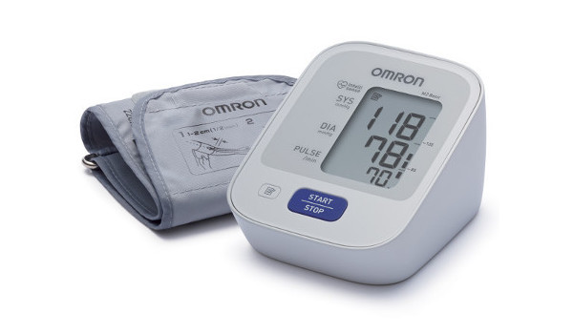
Нормативная база термометра с речевым выходом
Медицинский термометр с речевым выходом должен быть конструктивно выполнен в виде ручного малогабаритного устройства и иметь функции:
речевое дублирование на русском языке показаний жидкокристаллического дисплея;
подача звуковых сигналов о включении, выключении;
автоматическое выключение термометра при использовании его более 2 минут.
Погрешность измерения температуры в рабочем диапазоне 35,5 градусов С- 42 градуса С не выше + (-) 0,2 градуса С.
Методы или правила использования тонометра
Перед началом измерения пользователю необходимо ознакомиться с плоскопечатной или звуковой (на аудиокассете) инструкцией по эксплуатации.
Разместить манжету тонометра на плече выше локтевого сгиба, плотно, но без сдавливания.
Убедиться, что тонометр подключен к электросети через сетевой адаптер или в него вставлены элементы питания.
Для начала работы и измерения необходимо использовать кнопку/кнопки управления, согласно инструкции.
Зафиксировать результаты измерения.

Slide 5
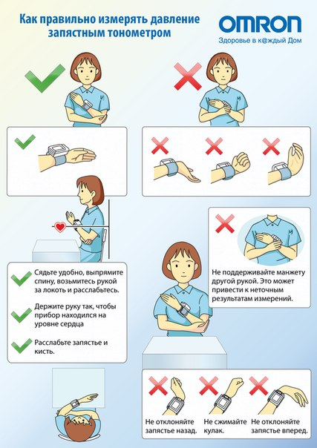
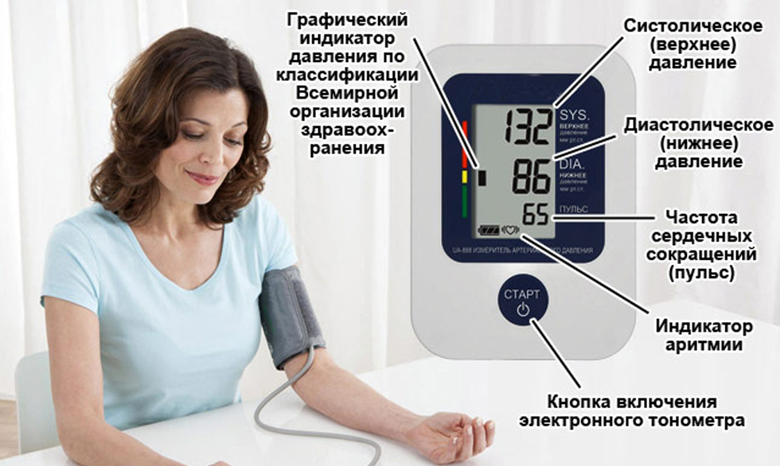

Slide 6
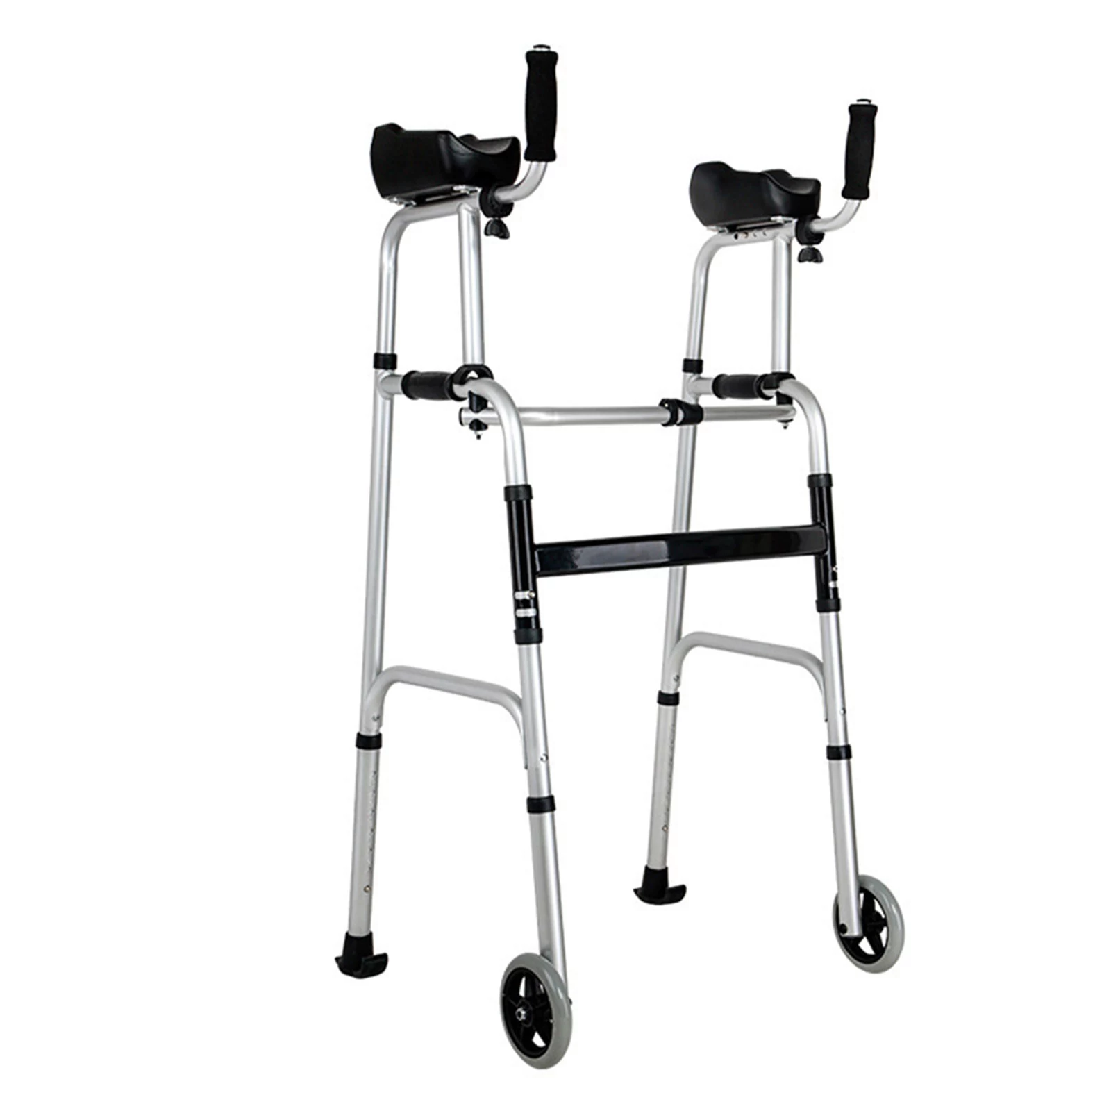
Социально-реабилитационное отделение для граждан пожилого возраста и инвалидов, детей и лиц с ограниченными возможностями
КГБУ СО «КЦСОН «Каратузский»
ПУНКТ ПРОКАТА ТЕХНИЧЕСКИХ СРЕДСТВ
662850, ул. Колхозная, дом 95, село Каратузское,
район Каратузский, край Красноярский
8 (39137)22275, 8(39137)22430

